Slide 1
La créativité en classe de français. Propositions d’activités
Mercredi, 22 novembre 2023
Χάιδω Νάτση, Σύμβουλος Εκπαίδευσης ΠΕ05
haidonatsi@gmail.com

Slide 2
Les activités créatives dans le manuel scolaire

Slide 3
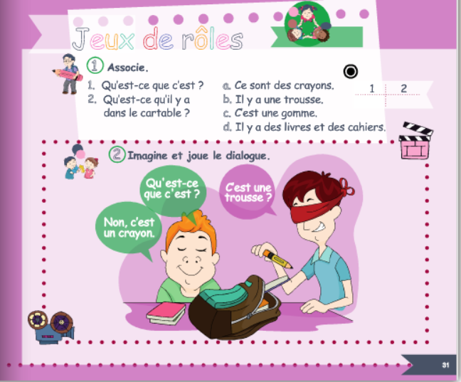
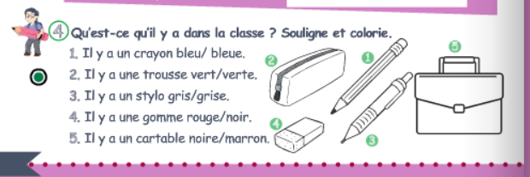
Les activités créatives dans le manuel scolaire
Unité 0. Je parle français
Tu joues aux devinettes? ( remue-méninges et carte mentale)
Le Personnages de l’histoire Les amis de France (situer sur la carte)
Unité 3. Qu’ est-ce qu’ il y a dans le sac à dos?
Page 30 Activité 4. Souligne et colorie
Jeux de rôles

Slide 4
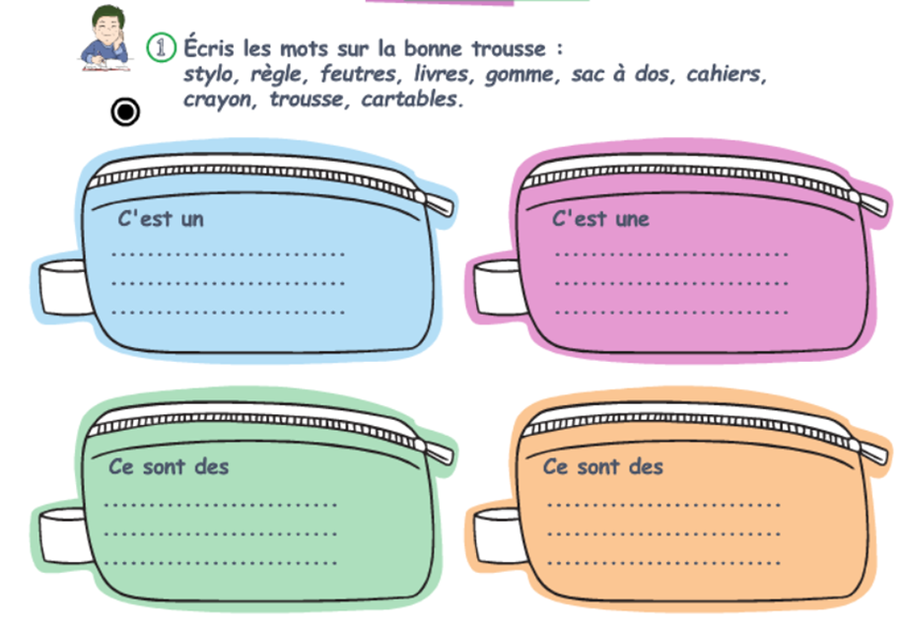
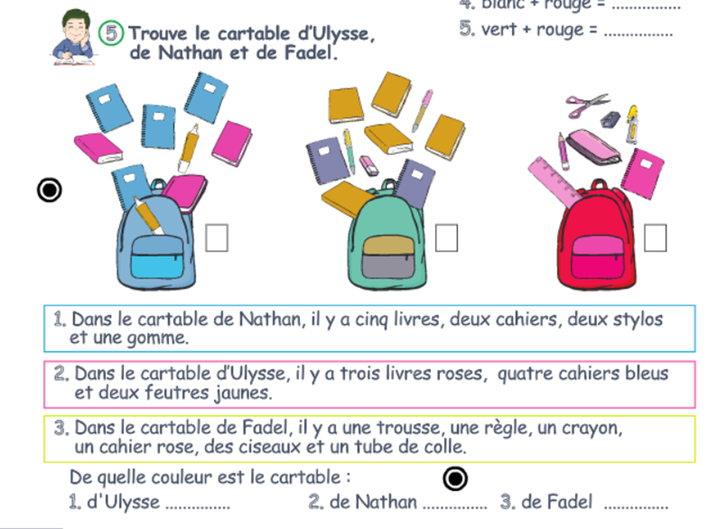
Les activités créatives dans le manuel scolaire
Unité 0. Je parle français
Tu joues aux devinettes? ( remue-méninges et carte mentale)
Le Personnages de l’histoire Les amis de France (situer sur la carte)
Unité 3. Qu’ est-ce qu’ il y a dans le sac à dos?
Page 30 Activité 4. Souligne et colorie
Jeux de rôles

Slide 5
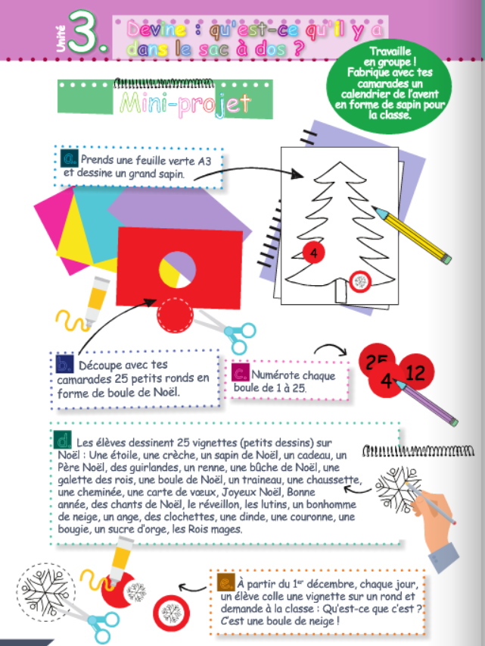
Les activités créatives dans le manuel scolaire
Unité 3. Qu’ est-ce qu’ il y a dans le sac à dos?
Civilisation
La Lettre au Père Noël et les coutumes
Cahier d’activités Mini projet

Slide 6
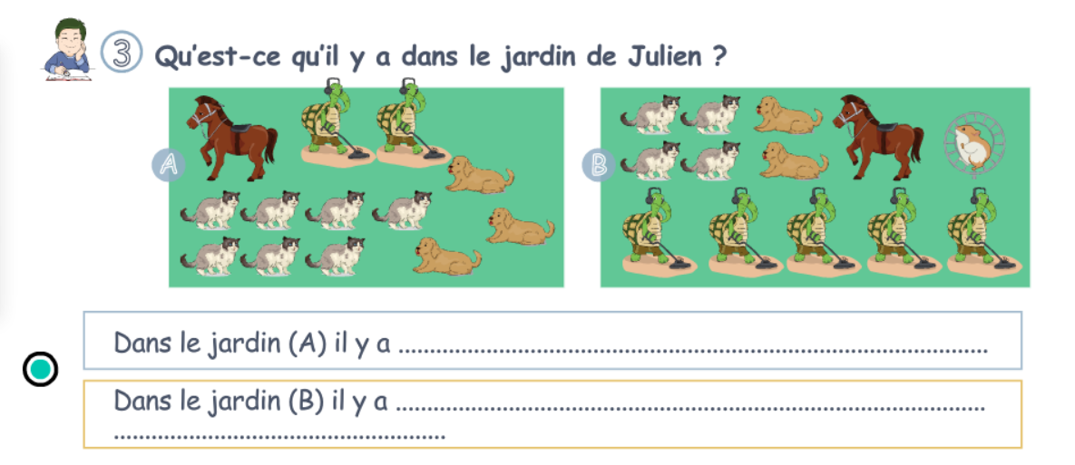
Les activités créatives dans le manuel scolaire
Bilan 1
Production orale
Fiche d’identité (Devinettes)
Poser des questions
Dictée

Slide 7
Les activités créatives dans le manuel scolaire
Il a 11 ans. Il a un chat; il s’appelle Akira. Qui est-ce?
C’est Hugo!
Bilan 1
Production orale
Fiche d’identité (Devinettes)
Poser des questions (en binômes)
Dictée
Un.e nouvel.le élève. Fais son portrait
(Concours: le portait le plus insolite)
Elle est belle! Elle est grecque. Qui est-ce?
C’est Hugo!
Il a un an. Il est mignon! Qui est-ce?

Slide 8
Portrait insolite! Travail en tandem ou en petit groupe
Concours
Faites le portrait le plus insolite!
Voilà quelques questions pour vous aider.
Il/Elle est de quelle nationalité?
Il/Elle a quel âge?
Il/Elle est de quelle couleur?
Il/Elle a un animal?
Il a quel âge?
Il s’appelle comment?
…
Qu’est-ce qu’il y a dans son sac à dos?
Qui gagne?
Les portraits les plus votées par les élèves de la classe

Slide 9
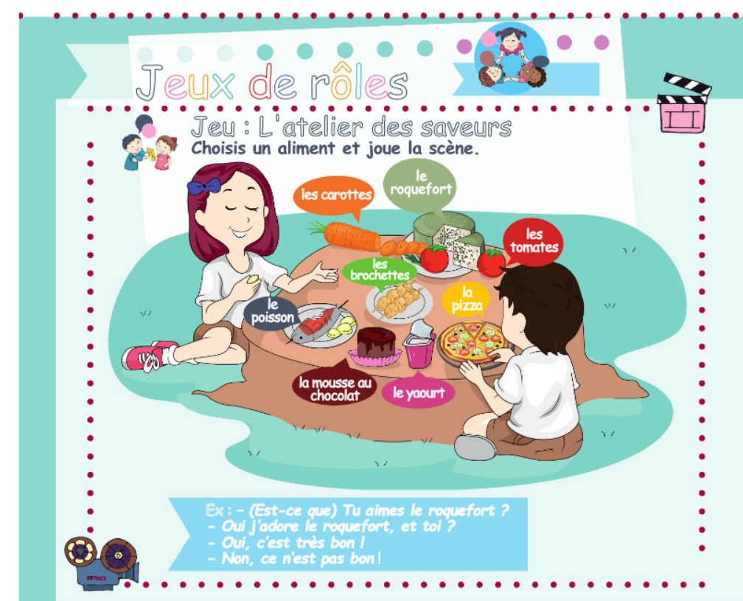
Les activités créatives dans le manuel scolaire
Unité 4
Jeux de rôles
Un pique-nique

Slide 10
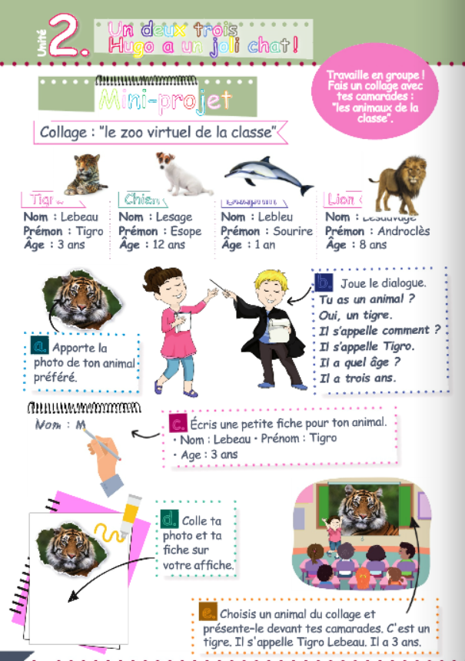
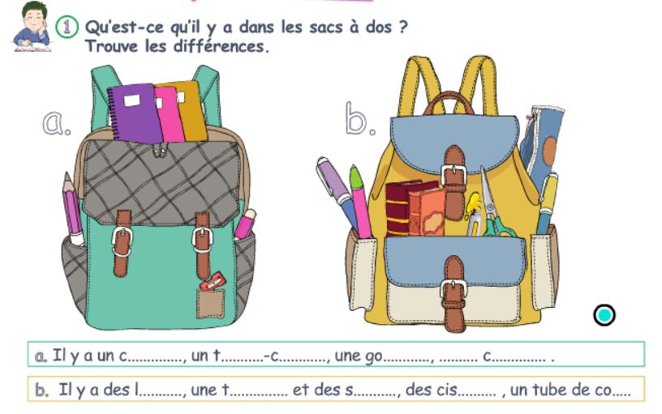
Les activités créatives dans le manuel scolaire
Cahier d’exercices
Unité 2 Mini projet
Unité 3 Lexique

